Slide 1
Työyhteisötaidot tulevaisuuden johtamisesssa
Merja Turunen

Slide 2

Työyhteisötaidot tulevaisuuden johtamisessa
Työntekijän oma vastuu
Rooli työyhteisössä
Työyhteisön voima
Tulevaisuuden haasteet

Slide 3
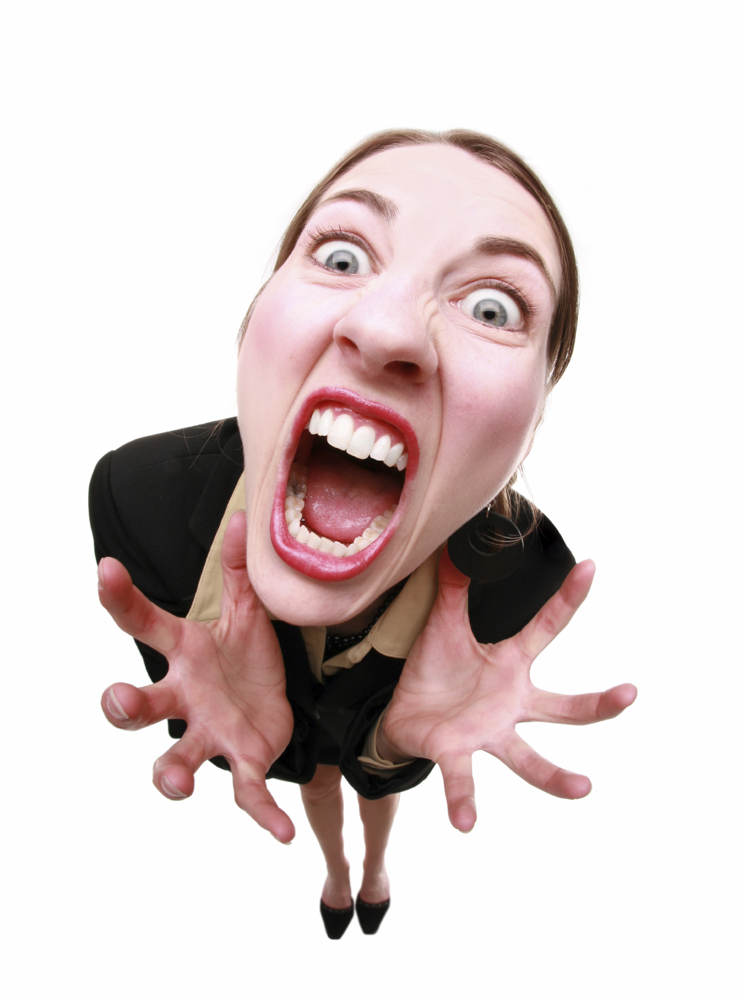

Slide 4

Minäminäminäminäminäminäminäminä
Itsetuntemus
Mikä on tärkeää – mitä kohti
Perusarvot
  Täydentäviä arvoja
Ihmiskäsitys
Arvojen näkyvä vaikutus toiminnassa
Arvojen vuoropuhelua
Kutsumus – työn imu

Slide 5

Minäminäminäminäminäminäminäminä
Mihin uskon
  voimaantuminen
Muiden odotukset +/-
Oma vastuu hyvinvoinnista / työhyvinvoinnista
  Olenko uhri?
Valinnat muokkaavat
Luottamuksen voima

Slide 6
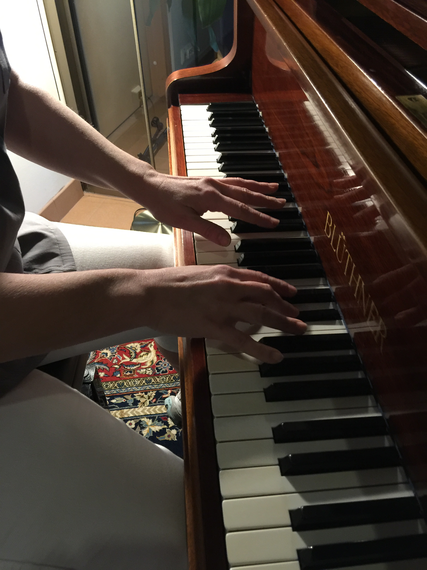
Minäminäminäminäminäminäminäminä
Työn merkitys
  Iso osa elämää
  Positiivinen kokemus
  Työn monet tunnetilat
  Työn vaikutus vapaa-aikaan
  Vapaa-ajan vaikutus työhön
    Onnistumisen kokemukset

Slide 7

”Hei, tää on niin hyvä juttu!”
Innostuminen
  Lähtökohta uuteen
Rohkeus
  Ensimmäinen askel
Mihin keskityn?
Mikä motivoi?
  Mikä saa liikkeelle?
  Vaikea motivoitua, jos ei ymmärrä merkitystä
Sisäinen motivaatio
Ulkoinen motivaatio

Slide 8
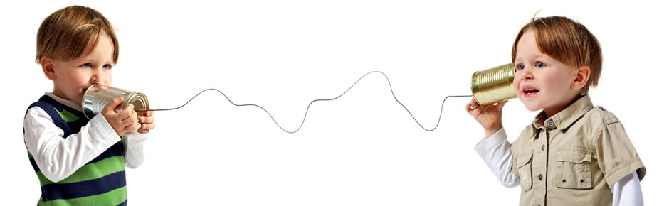
Osana työyhteisöä
Työyhteisön kulttuuri
  Kehittyvä
  Tasa-arvo
Toimintatavat
Vuorovaikutustaidot
Palautekulttuuri
  Kehittynyt / tulehtunut
  Yhteinen vastuu
  Rohkaisun pitkäkantoinen vaikutus
  Kuuntelemisen jalo taito

Slide 9
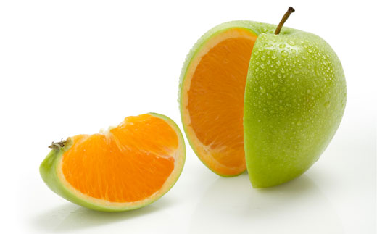
Osana työyhteisöä
Jokainen on yksilö
Erilaisuus on rikkaus
  Miten töissä?
  Voimavara
  Uhka
    ongelmanratkaisut
Itsenäiset päätökset
  Yhteinen päämäärä
  Mikä on perustehtävä?

Slide 10

Työyhteisön voima
Positiivinen ilmapiiri
Kukaan ei ole korvaamaton
Osa suurempaa kokonaisuutta
Luottamus työkavereihin / itseensä
  Uskallan pyytää apua
Viestinnän taito
  Nopeita hetkiä
  Äänensävyt
  Valitut sanat
  Aito kiinnostus näkyy olemuksessa

Slide 11

Virheetön (työ)elämä
Kokemukset kasvattavat
  Positiiviset
    Ilo onnistumisesta
  Negatiiviset
    ”onhan mihin verrata”
Virheet – mahdollisuus oppimiseen
Oma moka / toisen moka

Slide 12

Virheetön (työ)elämä
Omat päätökset ovat oikeita juuri siinä hetkessä
Intuitioon luottaminen
Ymmärrys kasvaa hiljalleen
Onnistumisen tunteen jakaminen
Epäonnistumisen kokemuksen jakaminen

Slide 13
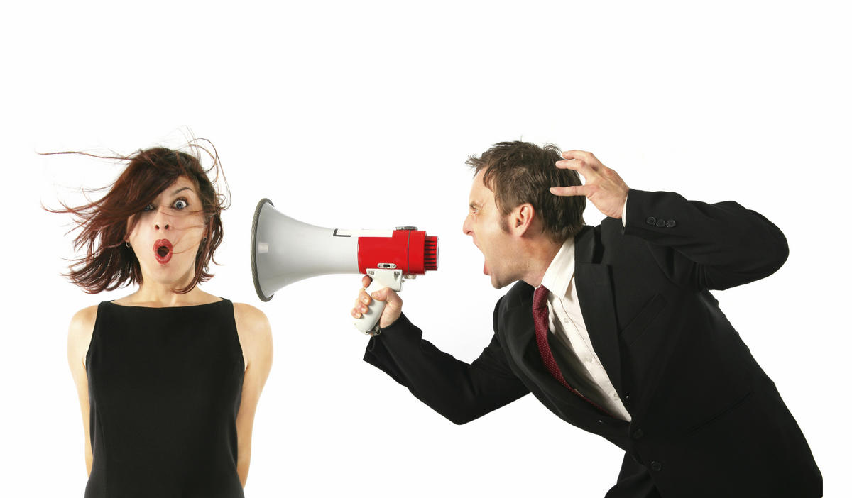
Työyhteisön vaikeat tilanteet
Vääriin toimintatapoihin puuttuminen
  Oma vastuu
  Työn kehittäminen ja toisen osaamisen arvostaminen
Suoraan puhumisen taito
  Missä voi harjoitella?
  Kunnioittava kohtaaminen
  Positiivisuus ja avoimmuus
  Suora ja välitön palaute
  Puhumattomuuden hinta?

Slide 14

Muuttuko maailma?
Tekninen ympäristö
Kulttuurin muuttuminen
  Sukupolvien väliset erot
  Muutos on tosiasia
Onko muutos aina suunta parempaan?
Tuttu ja turvallinen muutosvastarinta

Slide 15

”Montako vuotta vielä minun pitää oppia?”
Oppiminen
  Työn näkeminen uudessa valossa
  Kyky sopeutua muutokseen
Olemassa olevan tiedon hyödyntäminen
  Mitä osaamme?
  Ei tehdä asioita liian vaikeaksi

Slide 16
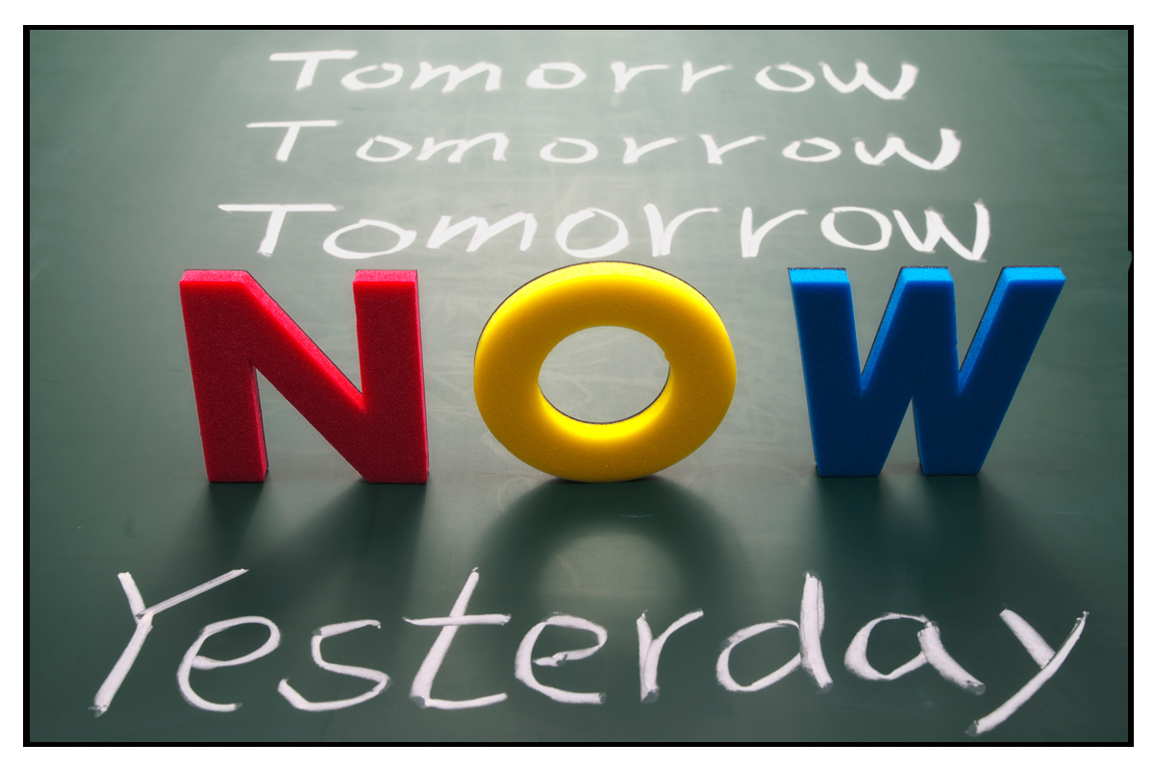
Tulevaisuuden haasteet työyhteisötaidoissa
Oma menestyminen toisen onnistumisen kautta
Muutoksen vaikutus ympäristöön
Kykenenkö näkemään kehittymisen mahdollisuuden?
  Reagointi
  Pienet muutokset
  Nyt!
Kompromissien taito
  Nöyryys

Slide 17
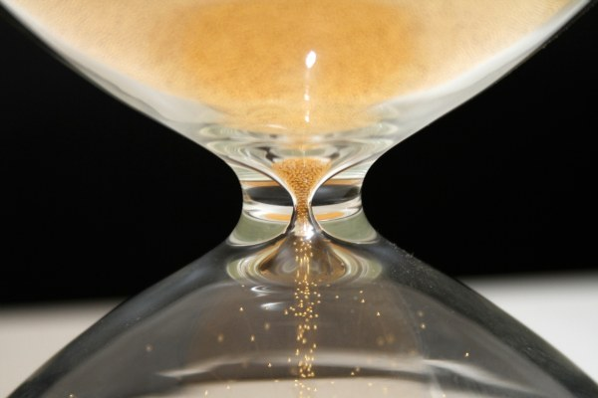
Tulevaisuuden haasteet työyhteisötaidoissa
Jatkuva muutoksen pakko?
  Vapaaehtoisuus
  Perustehtävän kirkastaminen
Voiko elämää kontrolloida?
Pohtimisen paikka
  Uskallus rehellisyyteen
Entä jos en vaan jaksa?
  Suloisten muistojen voima
  Mitä on nyt hyvin?
  Keskittyminen ongelmaan

Slide 18
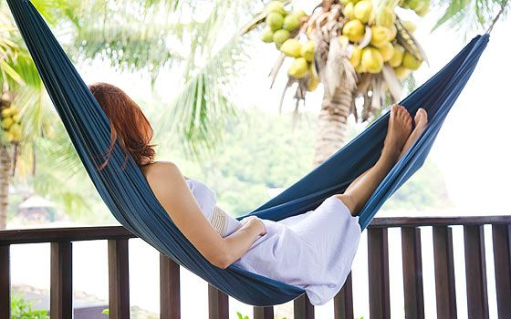
Tulevaisuuden haasteet työyhteisötaidoissa
Erilaisuuden kohtaaminen
  Jokaisella oma polku samaan päämäärään
Keskeneräisyyden sietäminen
Kokonaisuuden hallitseminen
  Pienet tärkeät asiat kuitenkin ratkaisevat
Vapaa-ajan arvostaminen
Työn sisältöön vaikuttaminen

Slide 19

Tulevaisuuden haasteet työyhteisötaidoissa
Työhyvinvointi
  Yksilön hyvinvoinnista koko työyhteisön toimivuuden kehittyminen <->
Työyhteisön kyky reagoida muutokseen
  Heikoin lenkki?

Slide 20
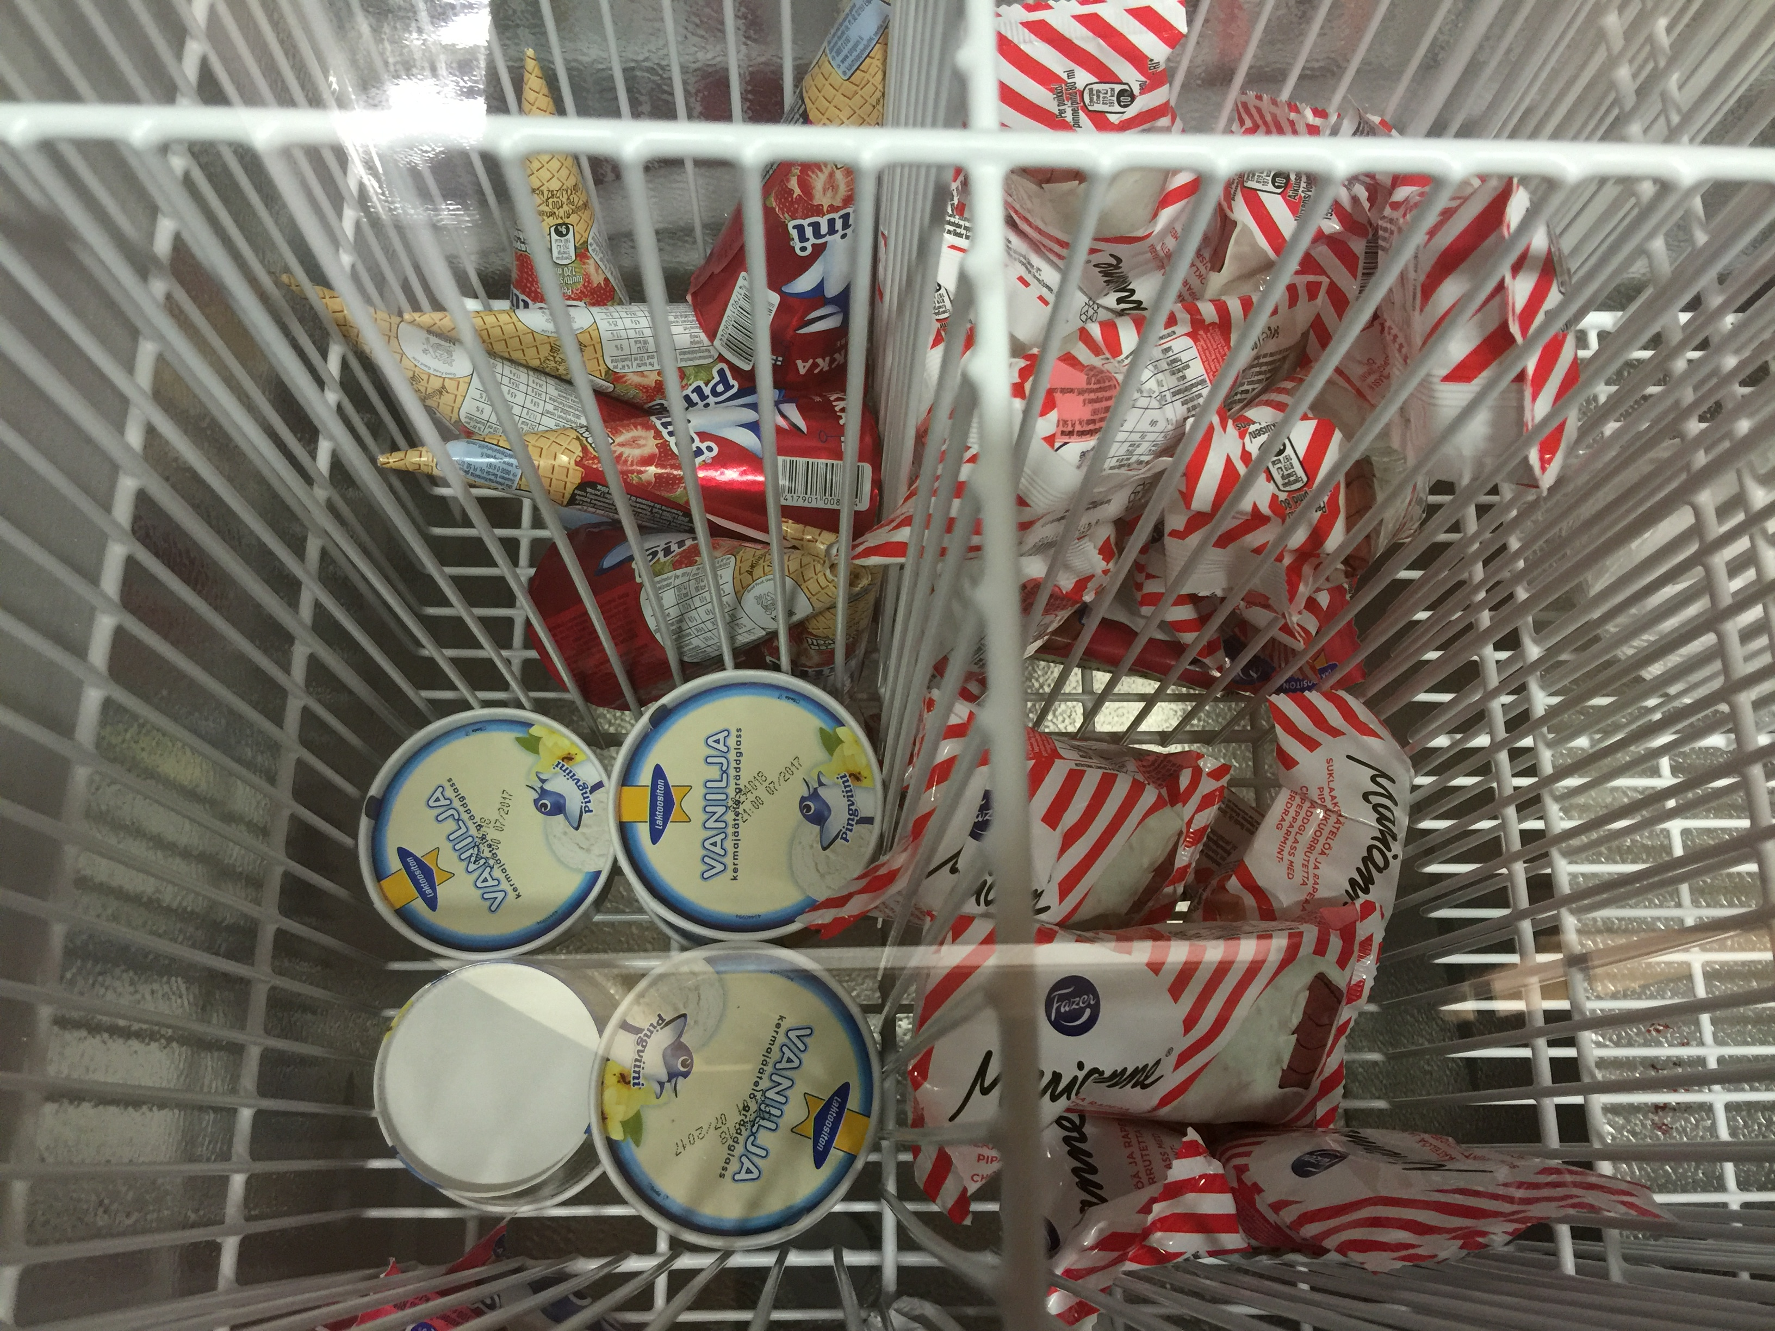

Slide 21


